Slide 1
UNIVERSIDAD COMUNERA — UCOM · Maestría en Ciencias de Datos
Fusión de imágenes infrarrojas y visibles
mediante morfología matemática
Un método óptimo multiescala con elementos estructurantes circulares y lineales, optimizado por PSO
Autores: Lic. Juan Pablo Bazán · Ing. Yan Bajac
Director: D.Sc. Julio César Mello
Avance de tesis · Asunción, 2026

Slide 2
CONTENIDO
Agenda
01 Problema y objetivos
02 Marco teórico — método multiescala
03 Diseño experimental
04 Hallazgo metodológico (refinamiento)
05 Resultados cuantitativos
06 Análisis estadístico
07 Conclusiones y próximos pasos
Método óptimo multiescala · Fusión VIS+IR — UCOM
2 / 21

Slide 3
1 · PROBLEMA
Problema y contexto
Por qué fusionar VIS + IR
— VIS: alta resolución textural y color, sensible a iluminación adversa (noche, niebla, humo).
— IR: robusto a oscuridad y oclusores atmosféricos, pero baja resolución y poca textura.
— La fusión integra ambas modalidades en una representación útil para vigilancia, conducción autónoma e inspección industrial.
Brecha en la literatura
— La morfología matemática preserva geometría con bajo costo computacional, pero los trabajos previos suelen restringirse a una única escala o un único elemento estructurante.
— No existe un estudio sistemático que articule SE × niveles × radio, contrastado contra baselines clásicos.
Esta tesis aborda esa brecha con un benchmark factorial de 36 configuraciones × 20 pares VIS/IR.
Método óptimo multiescala · Fusión VIS+IR — UCOM
3 / 21

Slide 4
1 · OBJETIVOS
Objetivos
Objetivo general
Proponer y evaluar un método óptimo multiescala de fusión VIS+IR (Top-Hat con elementos estructurantes circulares y lineales, optimizado por PSO), comparándolo con el método anterior (Torre Top-Hat) y con baselines clásicos, y analizando su impacto en una tarea de detección, sobre el TNO Image Fusion Dataset.
Objetivos específicos
01 Formular el método óptimo multiescala: banco de 5 SE (disco + 4 líneas) y cascada de n escalas.
02 Optimizar automáticamente sus hiperparámetros (n, r, m) mediante enjambre de partículas (PSO).
03 Comparar con el método anterior (Torre Top-Hat) y los baselines con 12 métricas y pruebas no paramétricas.
04 Analizar el impacto de la fusión en una tarea de detección de objetos (YOLO).
Método óptimo multiescala · Fusión VIS+IR — UCOM
4 / 21

Slide 5
2 · MARCO TEÓRICO
Transformada Top-Hat
White Top-Hat (WTH)
— WTH(f, b) = f − γ(f, b), con γ = apertura morfológica = δ(ε(f, b), b).
— Aísla estructuras brillantes locales menores que el elemento estructurante b.
— Es siempre no-negativa; se anula donde la imagen es plana a la escala del SE.
Decisión de diseño central: el elemento estructurante (SE)
— La geometría (disco, cuadrado, cruz) y el radio del SE definen qué orientaciones, simetrías y escalas se preservan o eliminan.
— La Torre Top-Hat encadena varias de estas transformadas con SE de radio creciente para extraer detalles a múltiples escalas.
Método óptimo multiescala · Fusión VIS+IR — UCOM
5 / 21

Slide 6
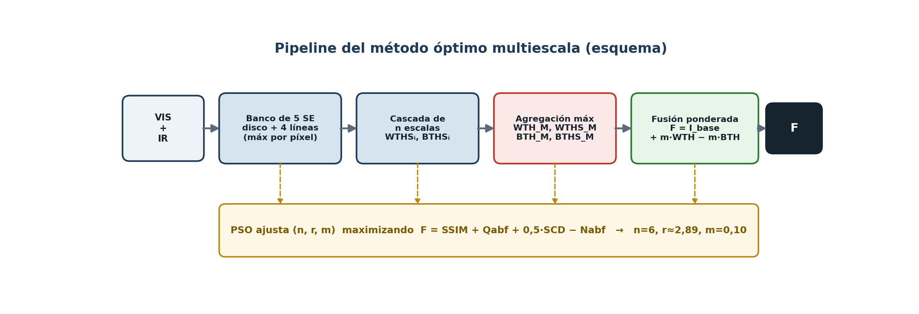
2 · MÉTODO PROPUESTO
Método óptimo multiescala
Operador
— Banco de 5 SE por escala: 1 disco + 4 líneas (0/45/90/135°), combinados por máximo.
— Cascada de n escalas (radios r·i); agregación por máximo entre escalas.
Regla de fusión
F = I_base + m·(WTH_M+WTHS_M) − m·(BTH_M+BTHS_M)
Optimización (PSO)
Los hiperparámetros (n, r, m) se ajustan por enjambre de partículas → n=6, r≈2,89, m=0,10. La Torre Top-Hat (un disco por escala) es el método anterior de comparación.
Método óptimo multiescala · Fusión VIS+IR — UCOM
6 / 21

Slide 7
3 · DISEÑO EXPERIMENTAL
Diseño experimental
20
pares VIS/IR
36
configuraciones Top-Hat
11
métodos comparados
12
métricas no-reference
Estudio 1 — Benchmark factorial de la Torre Top-Hat
— SE ∈ {disco, cuadrado, cruz} × Niveles ∈ {2,3,4,5} × r₀ ∈ {2,3,5}. Total: 36 × 20 = 720 fusiones.
Estudio 2 — Comparación inter-método
— Promedio · Pirámide Laplace · Curvelet · 4 Top-Hat WTH · 4 WTH+BTH, sobre 12 métricas (6 clásicas + 6 estándar de calidad).
Método óptimo multiescala · Fusión VIS+IR — UCOM
7 / 21

Slide 8
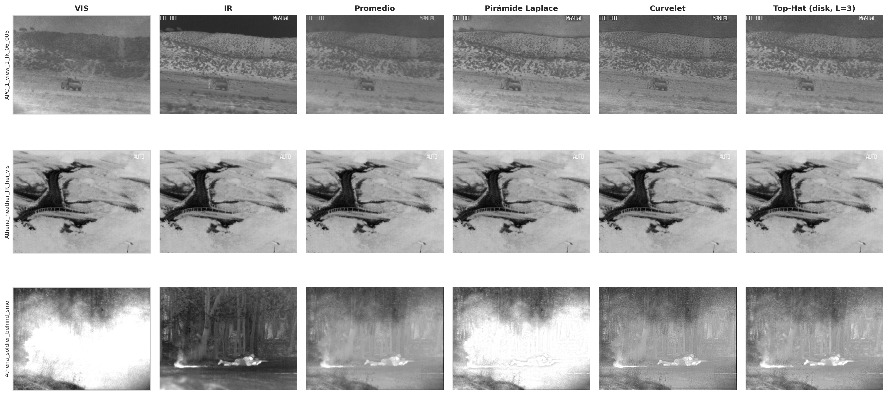
3 · DATASET
TNO Image Fusion Dataset
TNO Multiband Image Data Collection (Toet, 2014). 20 pares seleccionados: vehículos blindados, soldados tras humo, escenas urbanas a contraluz, vegetación e interiores industriales.
Ejemplos de pares VIS / IR y comparación cualitativa de los principales métodos.
Método óptimo multiescala · Fusión VIS+IR — UCOM
8 / 21

Slide 9
4 · REFINAMIENTO METODOLÓGICO
Identificación del sesgo
Durante la revisión iterativa del código se identificó un sesgo metodológico en la regla de fusión.
Versión inicial (sesgada)
— Max-actividad aplicada a TODAS las capas, incluida la base.
— La base se elegía píxel a píxel entre VIS e IR → discontinuidades de iluminación.
— La información mutua (MI) quedaba inflada artificialmente.
Versión corregida
— Reglas distintas: detalle por max-actividad, base por PROMEDIO.
— Coherente con Burt-Adelson y la fusión multiescala clásica.
— Verificación: la descomposición sin BTH reconstruye f exactamente (error 0.0).
Este refinamiento cambió las conclusiones cuantitativas de la tesis.
Método óptimo multiescala · Fusión VIS+IR — UCOM
9 / 21

Slide 10
4 · REFINAMIENTO METODOLÓGICO
Impacto en las conclusiones
Lectura honesta
La Torre Top-Hat ya no domina la información mutua por construcción del sesgo. La Pirámide de Laplace pasa a liderar 5 de 6 métricas clásicas en valor medio (Curvelet gana MG).
El promedio simple, por su naturaleza lineal F=(V+I)/2, conserva información de ambas fuentes y compite en MI per-imagen. La Torre Top-Hat queda en una posición media-alta como método clásico interpretable y competitivo.
Método óptimo multiescala · Fusión VIS+IR — UCOM
10 / 21

Slide 11
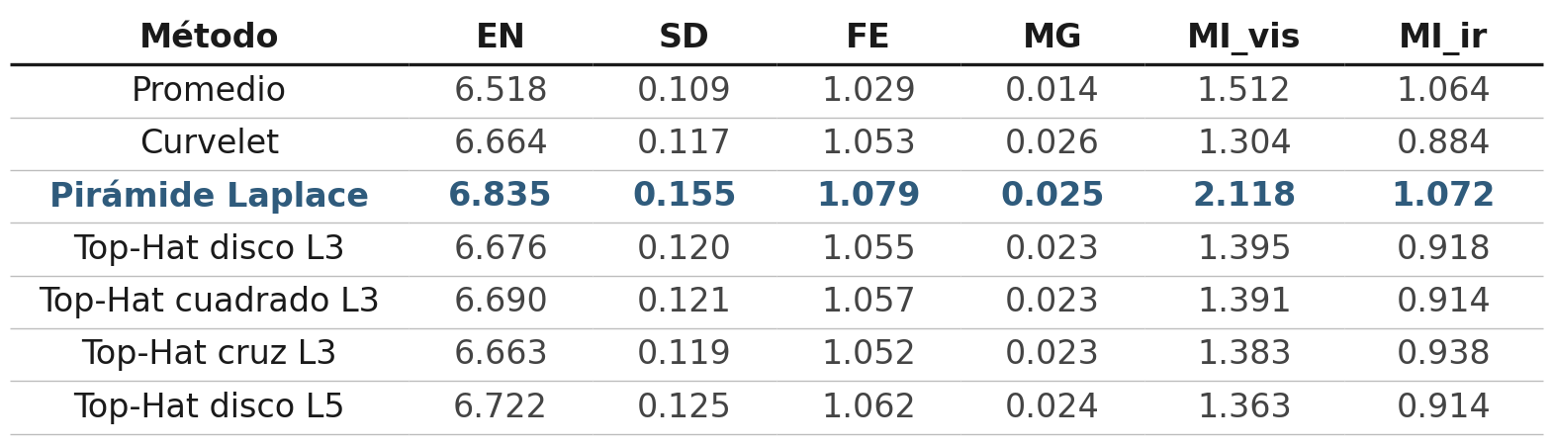
5 · RESULTADOS
Promedios por método
— La Pirámide de Laplace lidera 5 de 6 métricas clásicas; Top-Hat disco L5 encabeza entre las configuraciones morfológicas (EN, SD, FE, MG).
— Las diferencias absolutas entre las 4 configuraciones Top-Hat son modestas (< 0,06 en EN).
Método óptimo multiescala · Fusión VIS+IR — UCOM
11 / 21

Slide 12
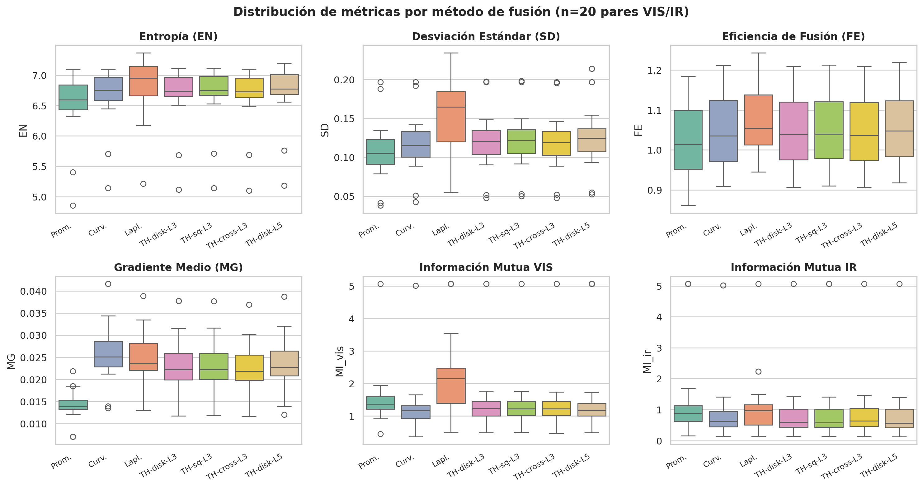
5 · RESULTADOS
Distribución por método
Diagramas de caja por método (n = 20 pares VIS/IR).
Las diferencias en EN, SD, FE y MG entre métodos son sólidas; en MI la dispersión es alta y favorece al Promedio.
Método óptimo multiescala · Fusión VIS+IR — UCOM
12 / 21

Slide 13
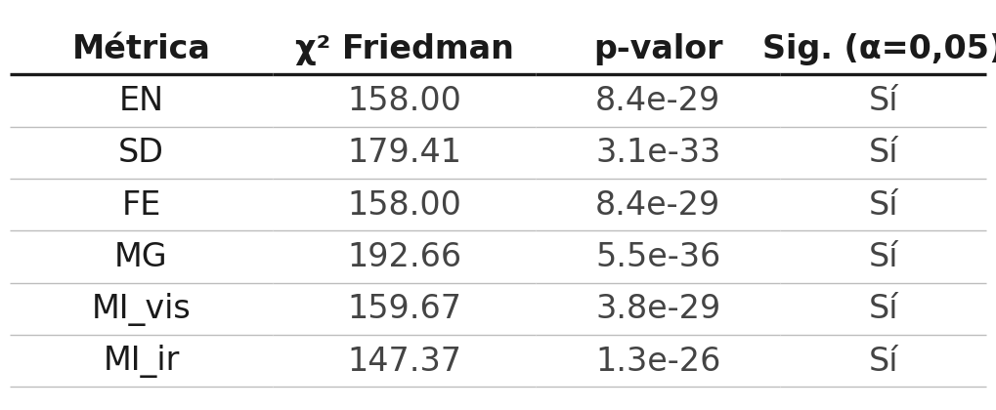
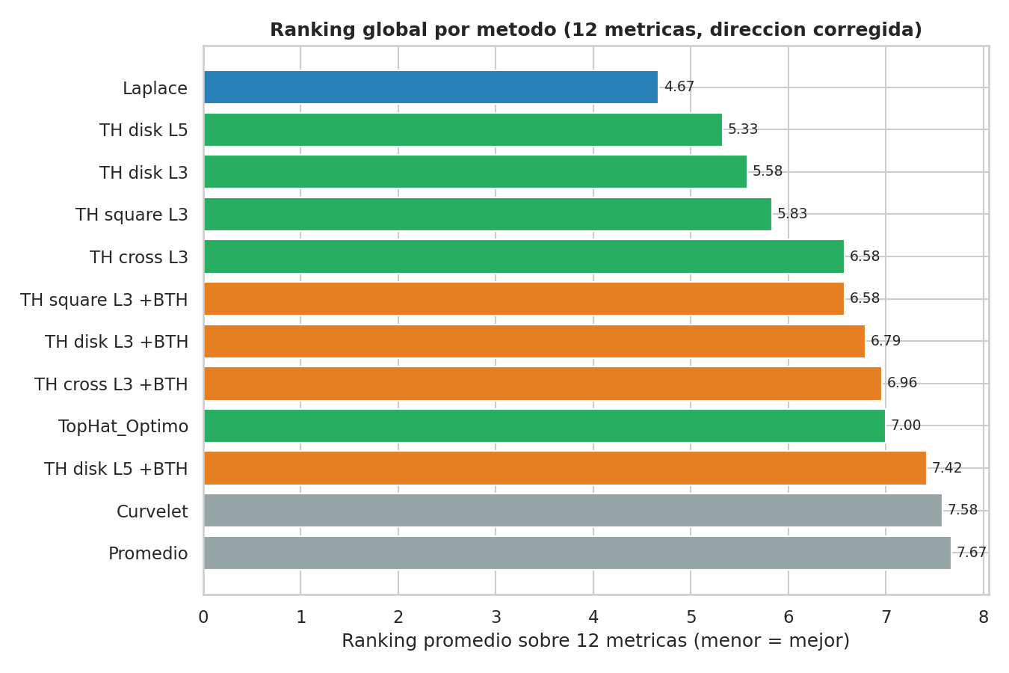
6 · ANÁLISIS ESTADÍSTICO
Friedman y ranking global
Prueba de Friedman global
Ranking global (menor es mejor)
Las doce métricas resultan altamente significativas (p << 0,001); se muestran seis.
Pirámide de Laplace lidera el agregado (4,42); la mejor Top-Hat WTH es disco L5 (5,00), muy próxima.
Método óptimo multiescala · Fusión VIS+IR — UCOM
13 / 21

Slide 14
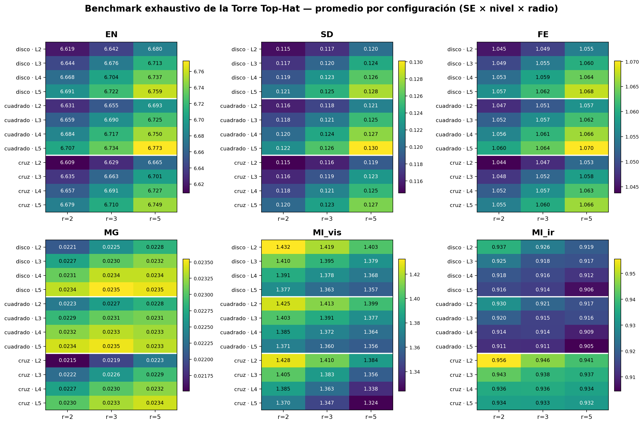
6 · ANÁLISIS ESTADÍSTICO
Benchmark exhaustivo (36 configuraciones)
Mapas de calor de las métricas sobre las 36 configuraciones de la Torre Top-Hat.
EN/SD/FE crecen con niveles y radio; MG óptimo en disco L5 r3; MI favorece configuraciones someras. Diferencias internas modestas (robustez de hiperparámetros).
Método óptimo multiescala · Fusión VIS+IR — UCOM
14 / 21

Slide 15
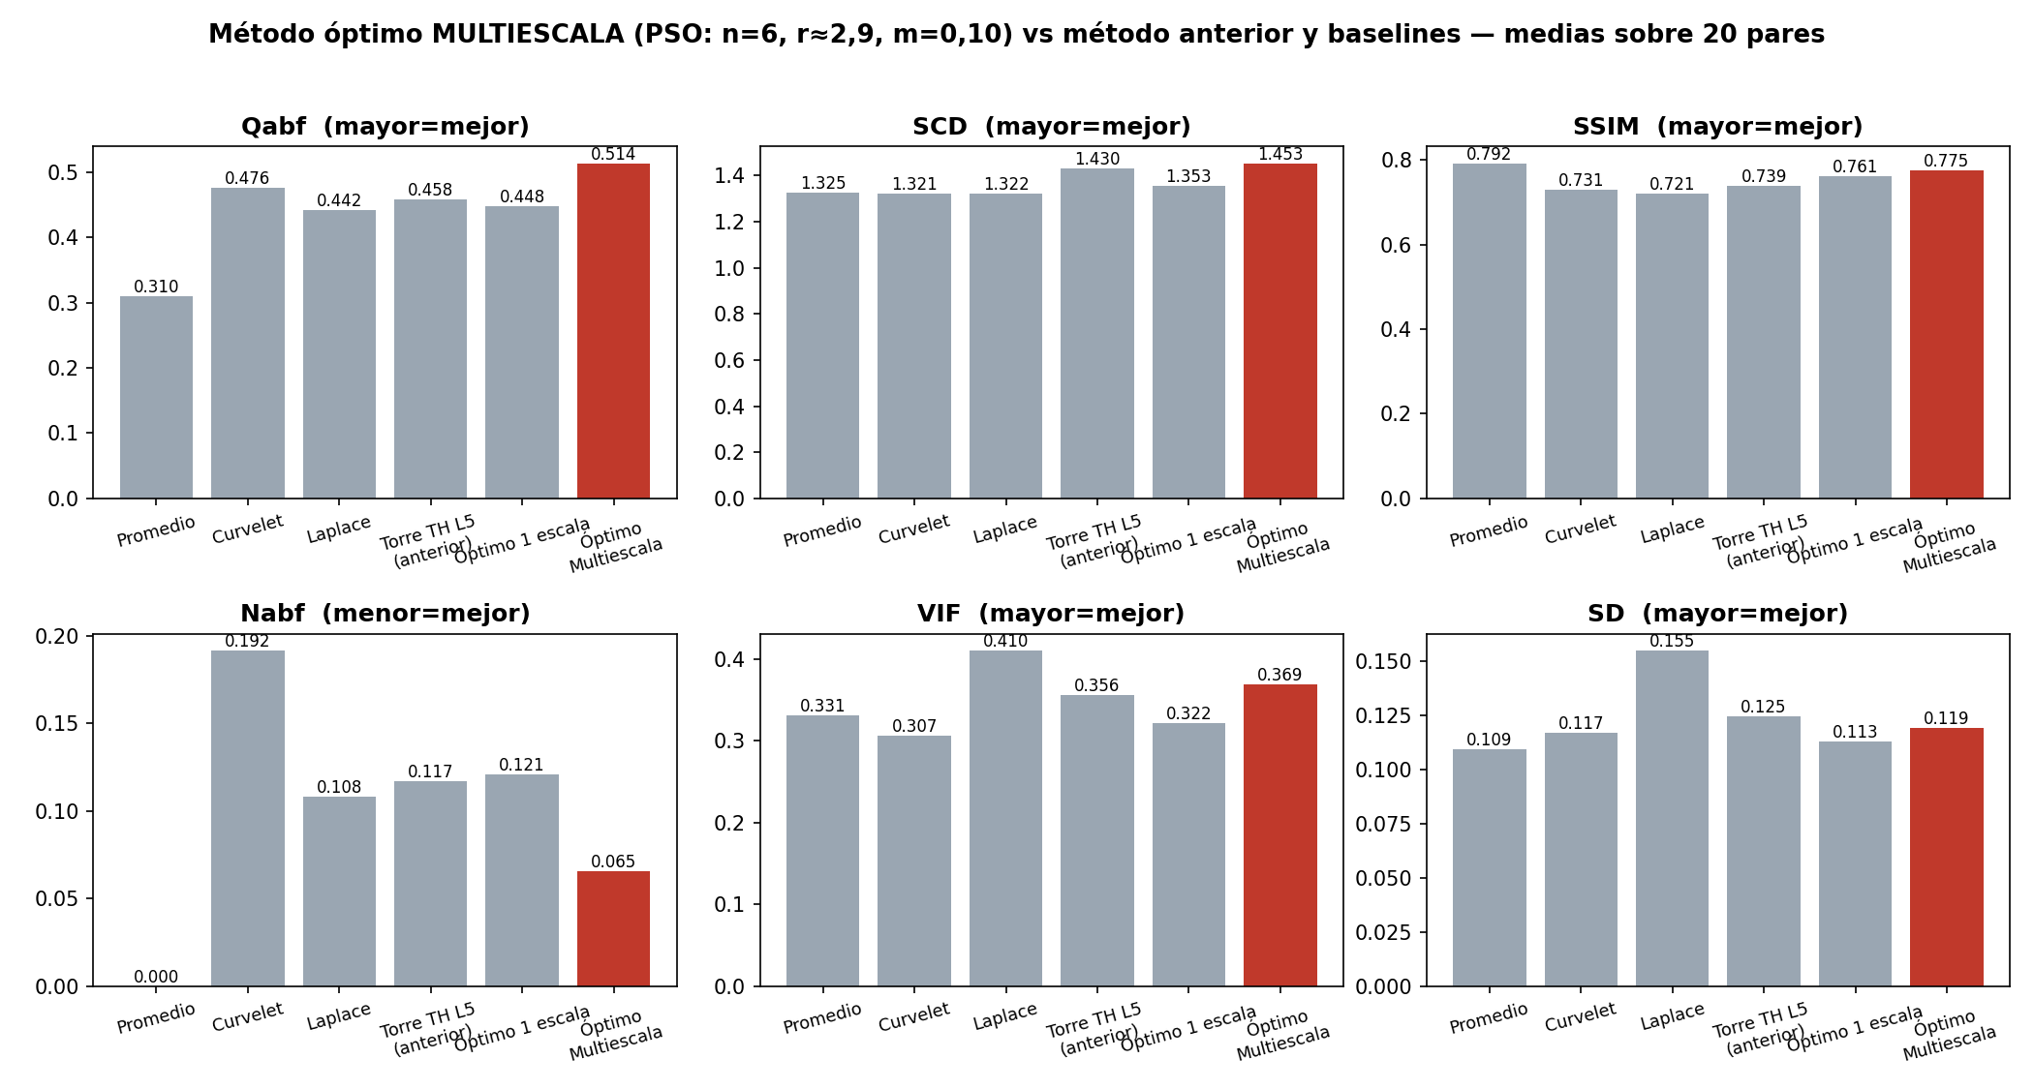
5 · RESULTADOS
Método óptimo multiescala vs. baselines
Método óptimo multiescala frente al método anterior y a los baselines en las métricas estándar de calidad.
Lidera Qabf (0,514) y SCD (1,453), menor Nabf entre métodos no triviales (0,065) y 2º en SSIM (0,775); cede en contraste (SD, EN). Óptimo PSO: n=6, r≈2,89, m=0,10.
Método óptimo multiescala · Fusión VIS+IR — UCOM
15 / 21

Slide 16
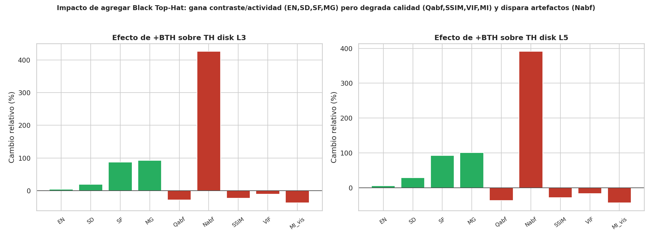
5 · RESULTADOS
Efecto de la variante Black Top-Hat
Cambio relativo al añadir BTH (verde = mejora; rojo = empeora).
Añadir Black Top-Hat sube contraste y actividad (EN, SD, SF, MG) pero degrada la calidad (Qabf, SSIM, VIF, MI) y multiplica los artefactos (Nabf ×5). No se recomienda por defecto.
Método óptimo multiescala · Fusión VIS+IR — UCOM
16 / 21

Slide 17
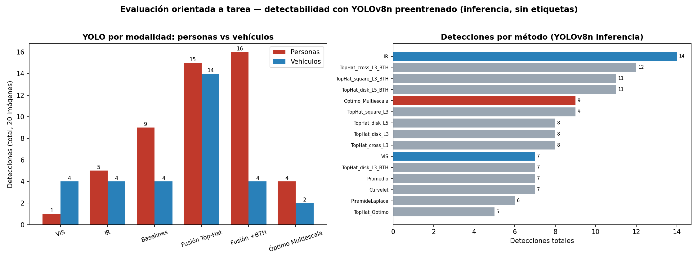
6 · EVALUACIÓN ORIENTADA A TAREA
Detección con YOLO
Detecciones de YOLOv8n (inferencia) por modalidad y por método.
En VIS se detecta solo 1 persona; con fusión sube a 13 (WTH) y 16 (+BTH). VIS favorece vehículos, IR/fusión personas; WTH equilibra ambas. Diferencias entre métodos no significativas (n=20); mAP pendiente con dataset etiquetado.
Método óptimo multiescala · Fusión VIS+IR — UCOM
17 / 21

Slide 18
7 · DISCUSIÓN
Discusión integrada
01 Método óptimo multiescala: mayor calidad de fusión
Lidera Qabf (0,514) y SCD (1,453), menor Nabf entre métodos no triviales (0,065) y 2º en SSIM (0,775). Supera al método anterior en bordes, correlación y artefactos.
02 Pirámide de Laplace y Torre Top-Hat
Laplace encabeza el ranking agregado de 12 métricas (4,42) por contraste (SD) y VIF; la Torre Top-Hat (anterior, disco L5) es 2ª (5,00).
03 Sesgo intrínseco de la métrica MI
El promedio gana MI per-imagen por su naturaleza lineal. Conviene reportar MI siempre acompañada de métricas de calidad global.
04 No hay método universalmente óptimo
La elección depende del criterio operativo: equilibrio global (Laplace), fidelidad estructural / interpretabilidad (Top-Hat) o trazabilidad lineal (Promedio).
Método óptimo multiescala · Fusión VIS+IR — UCOM
18 / 21

Slide 19
CIERRE
Conclusiones
01 El método óptimo multiescala propuesto logra la mayor calidad de fusión: lidera Qabf (0,514), SCD (1,453) y Nabf (0,065), y es 2º en SSIM (0,775); valida los SE lineales, la cascada y el ajuste por PSO.
02 Supera al método anterior (Torre Top-Hat, modo WTH) en bordes, correlación y artefactos; la Torre, a su vez, supera a Laplace en fidelidad estructural (SSIM, SCD).
03 La Pirámide de Laplace logra el mejor ranking agregado (4,42) por contraste y VIF; Curvelet es el más débil al penalizar artefactos (Nabf).
04 Diferencias estadísticamente robustas: Friedman p << 0,001 en las 12 métricas; Wilcoxon con corrección de Holm y tamaño de efecto.
05 La variante Black Top-Hat aumenta el contraste pero degrada la calidad y multiplica los artefactos (Nabf ×5): no se recomienda por defecto.
Método óptimo multiescala · Fusión VIS+IR — UCOM
19 / 21

Slide 20
CIERRE
Próximos pasos
Corto plazo
Probar reglas que usen el Black Top-Hat de forma selectiva sin introducir artefactos; cerrar la evaluación de detección con dataset etiquetado.
Mediano plazo
Reglas de fusión adaptativas (saliencia, regiones); comparación contra modelos profundos (FusionGAN, U2Fusion) como referencia.
Antes de la defensa
Formato definitivo según normas UCOM; revisión integral con el director; preparación de la defensa.
Método óptimo multiescala · Fusión VIS+IR — UCOM
20 / 21

Slide 21
Gracias
Discusión y comentarios
Lic. Juan Pablo Bazán · Ing. Yan Bajac
Director: D.Sc. Julio César Mello
UCOM — Maestría en Ciencias de Datos · 2026

